Slide 1
2. CSS Basic
04. 02

Slide 2
CSS란?
CSS - (Cascade style sheet)
CSS는 문서의 표현을 제어하는 좋은 방법
<head></head> 안에 위치하고
<style></style> 안에 나타낸다.

Slide 3
CSS 표현 방법
1. 태그에 직접 스타일 적용하기
<a href="#" style="font-size: 12px;">

Slide 4
CSS 표현 방법
1. 태그에 직접 스타일 적용하기
<a href="#" style="font-size: 12px;">

Slide 5
CSS 표현 방법
2. html문서 <style> 태그 안에 나타내기
<style>
#zone {
width: 200px;
height: 100px;
background-color: silver;
}
#dragitem {
color: red;
background-color: pink;
width: 100px;
}
</style>

Slide 6
CSS 표현 방법
3. 외부문서를 링크하여 나타내기
<link rel="stylesheet" type="text/css" href="css/styles.css" />
<link type="text/css" href="css/css3.css" rel="stylesheet" />

Slide 7
CSS 표현 방법별 우선 순위
1순위. 태그에 직접 스타일을 지정시
2순위. <style>태그 안에 선언 한 경우
3순위. <link>태그 안에 선언 한 경우
(외부 문서)

Slide 8
CSS 선택자
1. 태그 선택자
ex) p { color: red; }
2. 다중 선택자
ex) p a { color: blue; }
3. 클래스 선택자
ex) .test1 { background-color: red; }
<p class="test1"> 좋아요!! </p>

Slide 9
CSS 선택자
4. id 선택자
ex) #title { font-weight: 1em; }
.title { font-size: 1em; }
<h2 id="title" class="title">

Slide 10
HTML Tags
일반 & media 요소
area 태그
iframe 태그
frameset 태그
progress 태그
frame 태그
embed 태그
object 태그
param 태그

Slide 11

HTML5
html5 - plug-in같은 것 없이 web에서 향상된 application을 만들 수 있도록 HTML을 발전시킨 것이다.

Slide 12
HTML5의 기능
기능 | 설명
시멘틱 요소 | 검색 엔진 및 문서 해석기 등에서 웹 문서 판별이 정확하고 용이해 짐 <section>, <article>, <aside>, <header>, <footer>, <address> 등
웹폼 요소 | 사용자 입력 양식 개선되고 추가됨 range, color, datetime 와 같은 입력 양식이 추가되어 스크립트 없이 표현 가능
2D, 3D 드로잉 요소 | canvas와 API 지원, Canvas 3D(WebGL)을 통한 3D 그래픽 표현 지원 WebGL을 기반으로 3D 애플리케이션 또는 게임 개발을 돕는 자바스크립트 3D 엔진
멀티미디어 | 웹 상에서 비디오, 오디오를 표현하기 위한 태그 및 API 지원
Web Storage | 웹 사이트의 정보를 사용자의 pc에 저장할 수 있는 매커니즘을 제공함. 기존 쿠키의 용량 제한 및 트래픽 부담의 단 점을 해소
Web DB | 로컬 데이터베이스 및 표준 SQL 질의를 수행할 수 있는 API 제공

Slide 13
HTML5의 기능
Application Cache | 인터넷이 연결되지 않은 상태에서 오프라인 응용프로그램 구현이 가능토록 지원
Web Worker | 비 동기 백그라운드 처리 수행이 가능한 API 제공. 멀티 쓰레드 웹 응용프로그램 개발이 가능
Web Sockets | 웹 상에서 양방향 통신이 가능한 API 제공
서버 푸시 | 서버로부터의 데이터를 푸시(push) 받을 수 있는 Server-Sent Events
Geolocation | 지리 정보 및 위치 정보를 이용할 수 있는 API 제공(장치 종속적임)
Drag &Drop | 웹 페이지 내 혹은 외부 개체를 웹 페이지로 드래그, 드랍이 가능한 API
Notifications | 웹에서 메신저의 알림 기능이 가능한 API제공
File API | 로컬 파일을 내용을 읽을 수 있는 API 지원
SVG | XML기반의 2차원 벡터 그래픽 표현하는 외부 마크업을 HTML 안에 삽입 가능
CSS3 | 투명도, 그림자, 둥근 모서리, 다중 컬럼 레이아웃 등 새로운 스타일 요소 추가

Slide 14
HTML5의 기능
엄청나죠??
궁금하면 500원씩..
http://m.mkexdev.net/37

Slide 15
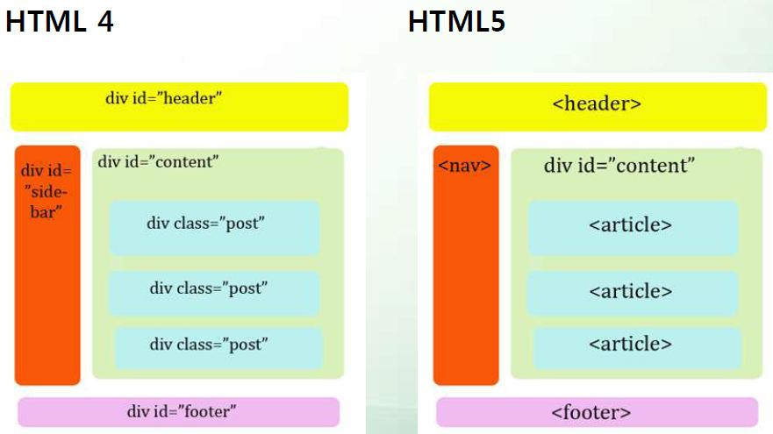
HTML5 기본 마크업

Slide 16
HTML5 기본 태그 - 구성
태그 | 기능
<section> | 일반적인 섹션, 제목을 붙여도 좋을 만한 문장의 모음에 사용
<article> | 독립적인 콘텐츠를 나타낼때 사용, 뉴스기사, 게시판, 블로그..
<header> | 헤더가 되는콘텐츠를 나타낼때, 섹션의 목차나 검색 폼 등에 사용
<footer> | 각주가 되는 콘텐츠를 나타낼 때, 저작권과 관련 정보, 관련 링크등
<nav> | 웹 페이지의 내비게이션이 되는 콘텐츠, 페이지의 목차나 리스트
<aside> | 보충 콘텐츠등에 사용, 광고나 팝업등에 사용
<hgroup> | 제목을 그룹화할 때, 태그 안에는 <h1>~<h6>의 요소가 옴.

Slide 17
HTML5 기본 태그 - 구성
http://uiux.co.kr/70151903090?Redirect=Log&from=postView

Slide 18
HTML5 기본 태그 - 구성
http://hitit.chonbuk.ac.kr
/kincjf -> chrome 요소검사

Slide 19
HTML5 기본 태그 - 텍스트
태그 | 기능
<time> | 텍스트가 날짜라는 것을 나타내기 위해서 datetime 속성 사용
<figure> | 도표를 나타낼 때
<figcaption> | 도표의 제목

Slide 20
HTML5 기본 태그 - Form
form의 input 태그 type 속성 값이 확장됨
search | 텍스트가 날짜라는 것을 나타내기 위해서 datetime 속성 사용
tel, url email | 도표를 나타낼 때
month, week, date | 도표의 제목
time | 시각 입력
datetime | UTC(협정 세계시) 입력
datetime-local | 현지 날짜와 시각 입력
number | 수치 입력
range | 지정 범위의 수치 입력
color | 색 입력

Slide 21
HTML5 각종 태그
기타 폼 관련 태그
<datalist> | 입력 후보의 목록을 만든다. 연결하려면 대상이 되는 input 요소의 list속성에 id 속성 값을 지정해야 한다.
<meter> | 지정한 범위 내에 있는 값을 막대그래프로 나타낸다.
<progress> | 진행 막대를 표시한다. max값으로 최대값을 지정한다.
<output> | 폼 안의 계산결과를 나타낸다
사용자 조작 태그
<details> | 보통은 접혀있고, 사용자의 조작에 따라 상세내용을 표시하고 싶을때
<summary> | <details>안에서 접혀있는 상태에 표시하고 싶은 내용

Slide 22
HTML5 미디어 관련 태그
<audio> | MP3 audio/mpeg Ogg audio/ogg Wav audio/wav 파일을 재생
<video> | MP4 video/mp4 WebM video/webm Ogg video/ogg 파일을 재생
<source> | <audio>, <video> 태그 안에서 지원되는 파일을 재생
<embed> | 폼 안의 계산결과를 나타낸다
<track> | 보통은 접혀있고, 사용자의 조작에 따라 상세내용을 표시하고 싶을때
<canvas> | <details>안에서 접혀있는 상태에 표시하고 싶은 내용

Slide 23
HTML5 ᄄᆞ라해보기

Slide 24
다음시간
JAVASCRIPT 기본
다음주도 올꺼죠? ㅋㅋ

Slide 25
질문?
감사합니다 :)

